Slide 1
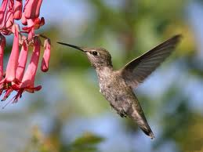
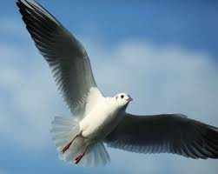
Цікаве про птахів
Птахи “жують” шлунком. Більшість птахів не мають зубів. Зазвичай вони ковтають гальку або гравій, які енергійно переміщуються в шлунку і сприяють перемелюванню їжі.
Пташеняті може знадобитися два дні, щоб вибратися зі шкаралупи.
У світі на одну людину припадає приблизно по одній курці.
90% всіх зниклих видів – птахи.
У Каліфорнії індичок вирощують більше, ніж у будь-якому іншому штаті США.
У 1956 році на фермі в Вайнеленде, штат Нью-Джерсі, біла курка леггорн знесла яйце вагою понад 1 фунт (450г). Це найбільше куряче яйце, зафіксоване на сьогодні.
На Північному полюсі немає пінгвінів. Їх взагалі немає в північній півкулі. Всі сімнадцять видів пінгвінів проживають нижче екватора, переважно в Антарктиці.

Slide 2
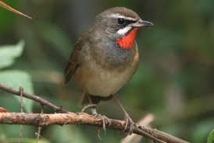
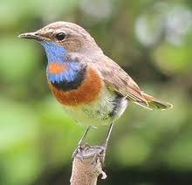
Чарівний соловейко
Площа гніздової ділянки соловейка може становити від 1200 до 2000 м2. Чим більше корму і багатші угіддя, тим менша площа . Дорослі досвідчені самці зазвичай займають найкращі ділянки, а молодим частіше лишаються території на околицях гніздування, через що вони часто не можуть знайти собі подругу.

Slide 3
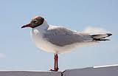

Мартин Звичайний
У пошуках їжі мартин звичайний іноді відлітає на відстань до 15 км від місця ночівлі та патрулює територію площею 800 км2.

Slide 4
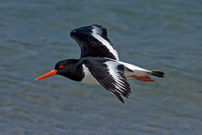
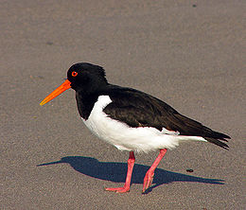
Цікавинки про кулика-сороку
Позашлюбне оперення кулика-сороки майже нічим не відрізняється від шлюбного вбрання, воно лише забарвлення втрачає колишню яскравість, стаючи більш тьмяним. На шиї птаха добре помітний білий комірець. Самці і самки забарвлені однаково.

Slide 5
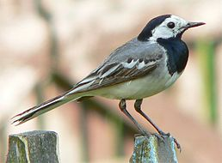
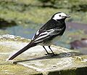
Цікавинки про білу плиску
Відшукуючи поживу, плиски прямують за стадами на пасовиськах, обстежує купи гною, узбіччя польових доріг і автомобільних траси з інтенсивним рухом. По землі плиски пересуваються, характерно присідаючи й похитуючи хвостом вгору-вниз.

Slide 6
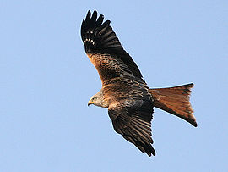
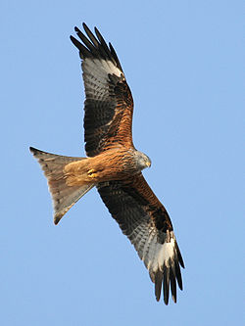
Цікаві факти про шуліку рудого
Ще в XVIII століття руді шуліки були чисельними в великих містах, старанно очищаючи їх від падла.

Slide 7
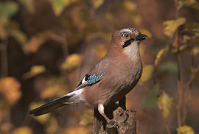
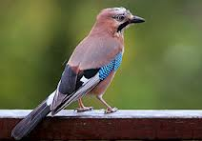
Дивовижна сойка
П'ятеро пташенят сойки можуть за день з'їсти близько 1100 комах, що за 20 днів перебування в гнізді становить понад 20 тисяч. Батьки, не шкодуючи сил, доставляють своїм малюкам всіляких шкідників лісів і полів, і за сезон загальна маса з'їденого памолоддю корму досягає близько 4,5 кг.

Slide 8
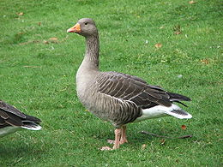
Цікавинки про сіру гуску
Знайшовши собі пару, сірі гуси виявляють сильну взаємну прив’язаність. У разі загибелі партнера інший учасник подружжя довго тужить і тримається осібно від решти гусей. Часом овдовілі птахи не шукають нового партнера і до кінця днів залишаються на самоті.

Slide 9
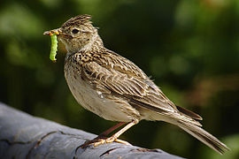
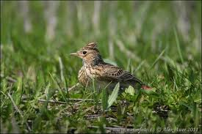
Дивовижний польовий жайворонок
Жайворонок починає свою пісню, злетівши на висоту 50-100 м, повільно літаючи колами, з широко розкритим хвостом. Дзвінкі трелі під небесами зазвичай лунають від 2 до 6, а деколи до 15 хвилин. Потім птах повертається на землю, щоб трохи згодом знову здійнятись в повітря.

Slide 10
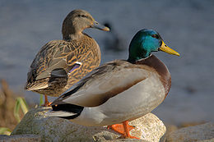
Крижень - знайомий незнайомець
Крижень - найбільша і найпоширеніша дика качка, є предком домашніх качок.

Slide 11
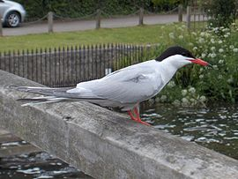
Цікавинки про крячка
Темне забарвлення верху голови річкового крячка у вигляді чорної шапочки є елементом шлюбного вбрання самців і самок. У позашлюбний період тім'я крячка позбавлене франтуватого «головного убору», а дзьоб стає чорним

Slide 12
Викона учень 8 ФМ/ХБ класу :
Верхола О.

